Slide 1
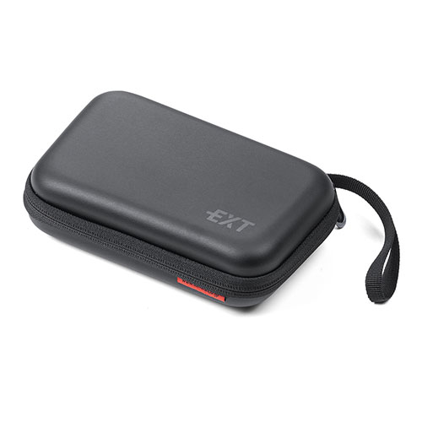


【提案書】
セミハード ガジェットポーチ SSサイズ 小物 PC周辺機器 ケーブル ACアダプター モバイルバッテリー 収納ポーチ
特徴
SSサイズのセミハードガジェットポーチ。外からの衝撃に強いセミハードタイプのため、精密機器などを持ち歩く際におすすめです。取り外し可能な間仕切り付きで、好きなように整理整頓も可能。
納期
納期スペース
仕様
カラー展開：ブラック
素材：表装/EVA（PU貼り）
サイズ：約W170×D105×H47mm（突起部、持ち手含まず）
重量：約100g
付属品：ストラップ
生産国：中国
備考：メイン収納部有効内寸：約W90×D20×H155mm メッシュポケット部サイズ：約W90×D20×H120mm
お見積
お見積りスペース

